Slide 1

Об организации работы по правовому просвещению граждан
в аппарате Уполномоченного по правам человека
в Самарской области
Главный консультант аппарата Уполномоченного по правам человека
в Самарской области
Лев Викторович Долонько

Slide 2
МНЕНИЕ НАСЕЛЕНИЯ О СОБЛЮДЕНИИ ПРАВ ЧЕЛОВЕКА В РЕГИОНЕ
Социологическое исследование по теме «Отношение населения к соблюдению и реализации прав человека в Самарской области в 2021 году» проведено совместно с Самарским национальным исследовательским университетом имени академика С.П. Королева в 8 городских округах – Самаре, Тольятти, Сызрани, Новокуйбышевске, Чапаевске, Кинеле, Жигулевске и Отрадном и в 5 муниципальных районах – Волжском, Кинель-Черкасском, Красноярском, Сергиевском и Ставропольском.
Опрошено 2600 респондентов.

Slide 3
Приоритеты жителей Самарской области

Slide 4
Оценка соблюдения прав человека
По мнению социологов, позиция респондентов сформировалась под влиянием освещаемых средствами массовой информации событий, которые происходили в стране в целом, а не исключительно в Самарской области (выборы депутатов Государственной Думы Федерального Собрания Российской Федерации VIII созыва, обнародованные факты применения пыток в исправительных учреждениях в ряде регионов и т.п.).

Slide 5
МНЕНИЕ ЖИТЕЛЕЙ САМАРСКОЙ ОБЛАСТИ
О НАРУШЕНИИ ИХ ПРАВ
В 2021 году только 11,2% респондентов сообщили о случаях нарушения или возникновения проблем в реализации прав человека применительно к ним или членам их семьи, что значительно меньше аналогичного показателя за 2019 и 2020 годы.

Slide 6
СЛУЧАИ НАРУШЕНИЯ ПРАВ ЧЕЛОВЕКА
В ОТНОШЕНИИ ЛИЧНО РЕСПОНДЕНТОВ
И ЧЛЕНОВ ИХ СЕМЕЙ

Slide 7
Возможности граждан по защите нарушенных прав
В 2021 году произошло заметное снижение доли тех, кто свои права отстоять не может – в 1,6 раза по сравнению с 2020 годом.

Slide 8


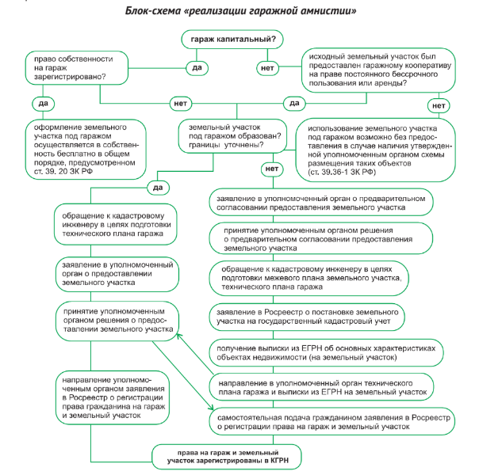

Slide 9



Slide 10
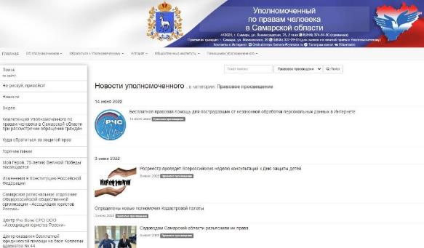
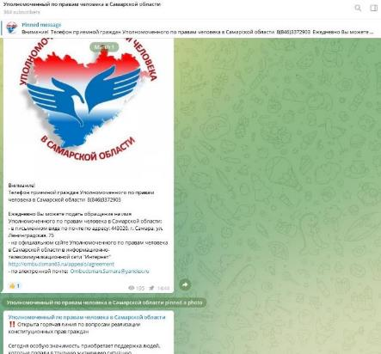
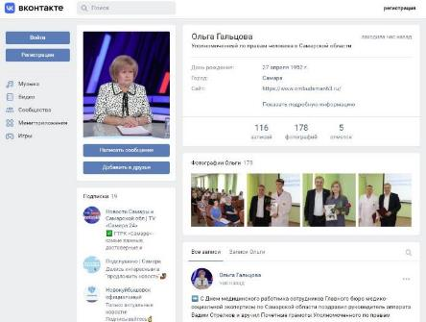

Slide 11
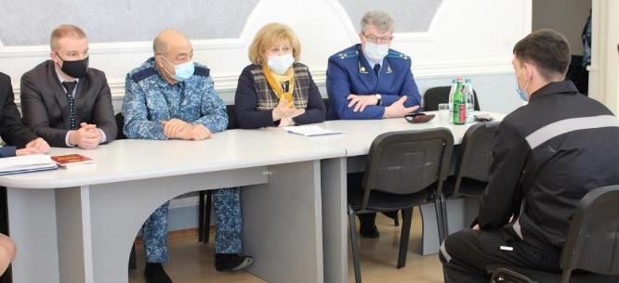
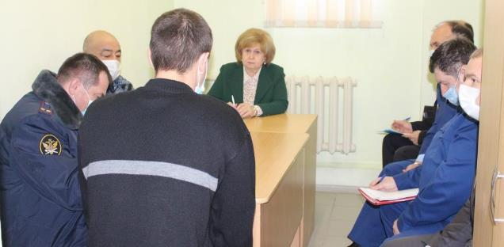
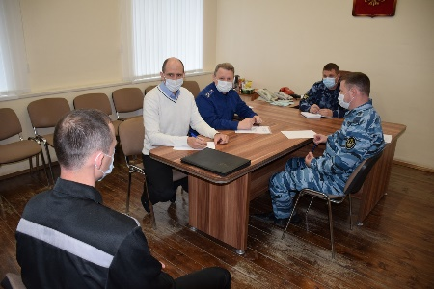
Дни правового просвещения в исправительных учреждениях
В 2021 году мероприятия состоялись в ФКУ ИК-3 (дважды), ФКУ ИК-5 (дважды), ФКУ ИК-6, ФКУ ИК-10, ФКУ ИК-13, ФКУ ИК-15 (дважды), ФКУ ИК-26, ФКУ ИК-28, ФКУ ИК-29, ФКУ ЛИУ № 4, ЛПУ «Областная туберкулезная больница», ФКУ СИЗО-1, ФКУ СИЗО-4 УФСИН России по Самарской области

Slide 12
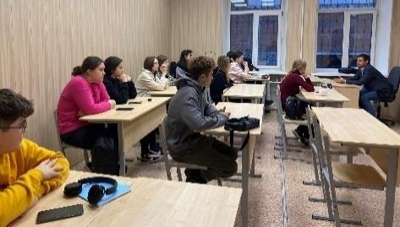
Всероссийский единый урок «Права человека»

Slide 13
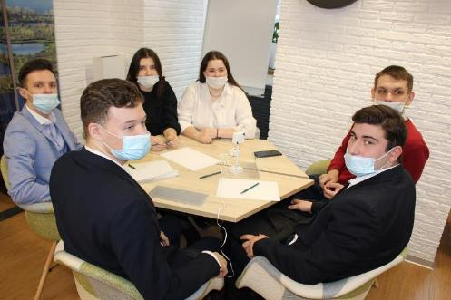
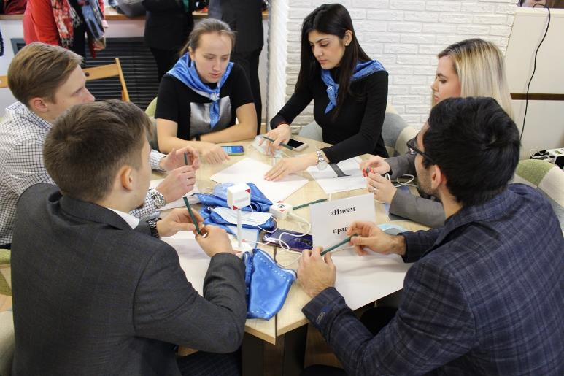
В День прав человека была проведена интеллектуальная игра для студентов вузов Самарской области

Slide 14
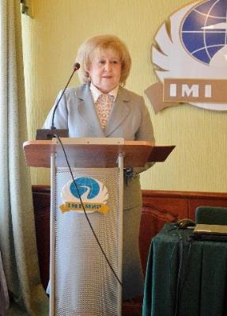
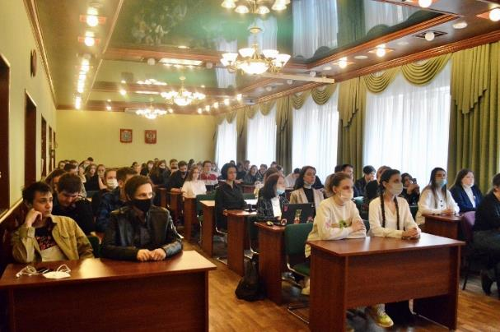
Лекция Уполномоченного по правам человека в рамках образовательной программы
«Учитесь у лучших»

Slide 15
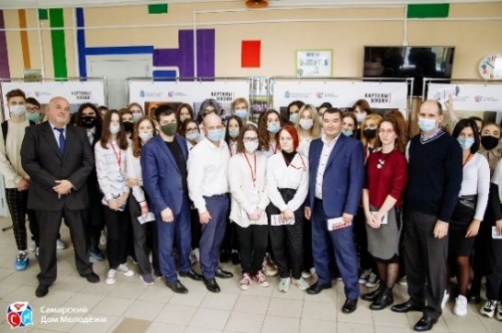
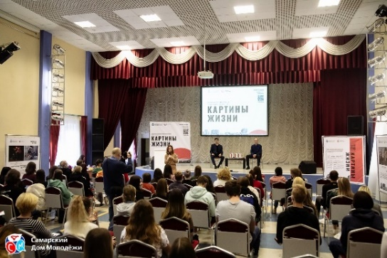
Проект «Картины жизни»

Slide 16
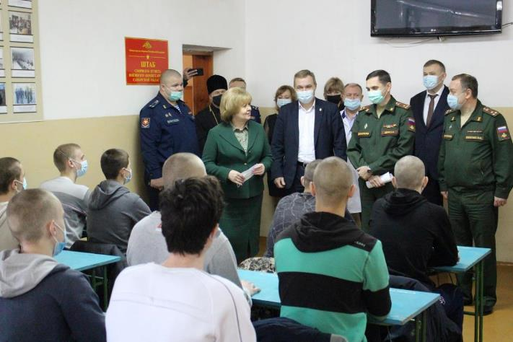
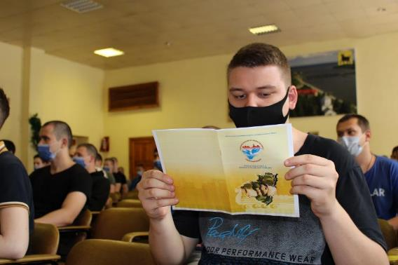
Правовое просвещение призывников и военнослужащих

Slide 17
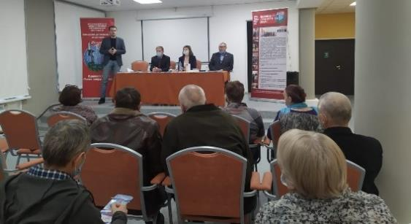
Мероприятия, посвященные вопросам защиты прав и законных интересов инвалидов, ветеранов боевых действий, ветеранов военной службы

Slide 18
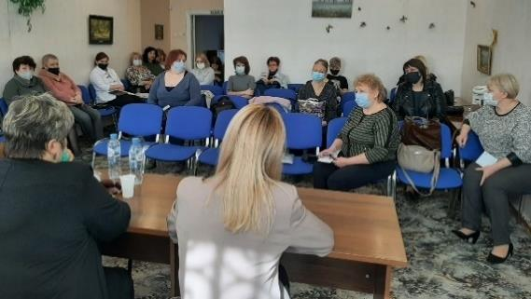
Консультационные мероприятия для членов профессиональных союзов

Slide 19
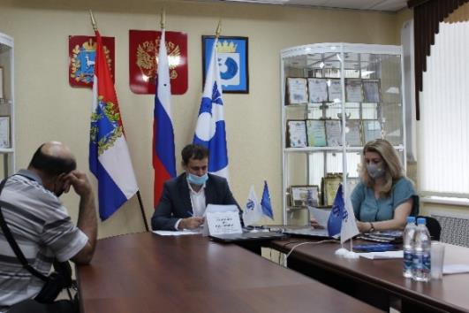
Мероприятия по правовому просвещению граждан и оказанию бесплатной юридической помощи в сельских поселениях

Slide 20
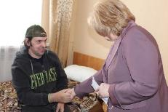
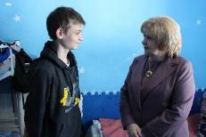
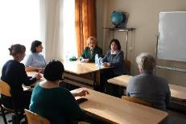
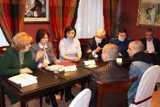
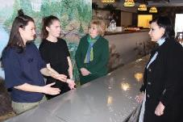
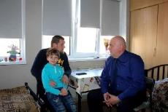
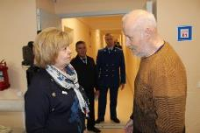
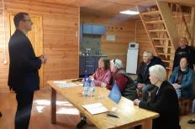
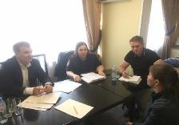
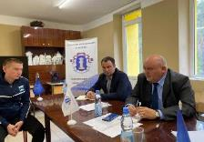
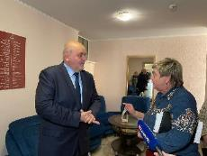
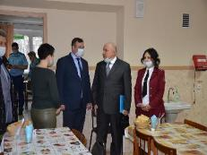
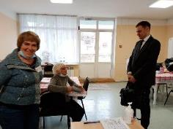
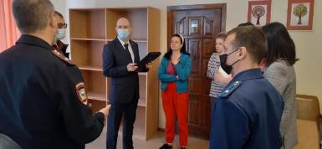
Правовая поддержка жителей ДНР, ЛНР и Украины, прибывших на территорию Самарской области

Slide 21
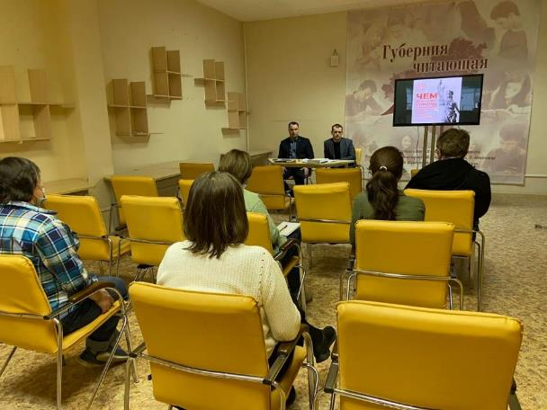
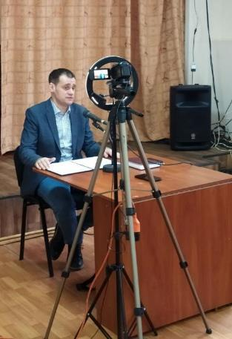
Просветительские мероприятия
«Чем Вам может помочь Уполномоченный по правам человека в Самарской области»

Slide 22

Спасибо за внимание

